Slide 1
学生选课管理信息系统
毕业设计
王启帆
光电信息与计算机工程学院
计算机科学与技术

Slide 2
登录/注册
作为注册用户，或者预备注册用户，他们拥有选课的权限；
作为游客，只能浏览所有课程、查看相关信息，而不能进行选课；
用户相关的数据库表：
登录验证表（login_examine）
唯一编号（uniqueClientID）、用户名（username）、密码（password）、注册日期（registryDate）、注册类型（registryType: student/teacher）
学生信息表（student_information）
唯一编号（uniqueClientID）、姓名（name）、性别（gender）、年龄（age）、邮箱（email）、微信（wechat）、QQ号（qqNumber）、手机号（phone）、学校（university）、学院（college）、专业（major）、年级（grade）、学生学号（cardNo）、学号密码（cardPass）
教师信息表（teacher_information）
唯一编号（uniqueClientID）、姓名（name）、性别（gender）、年龄（age）、邮箱（email）、微信（wechat）、QQ号（qqNumber）、手机号（phone）、学校（university）、学院（college）、专业（major）、所授课程（courses）、教工号（workNo）、教工密码（workPass）

Slide 3
浏览所有课程
列表展示所有课程（提供搜索）
与课程有关的数据库表：
课程信息表（course_information）
课程代号（courseID）、课程名称（courseName）、代课老师（courseTeacher）、开始日期（startDate）、结束日期（endDate）、上课地点（venue）、上课时间（period）、考试时间（examDate）、考试时长（examDuration）、考试地点（examVenue）、考试信息代号（examID）、课程介绍（courseInfo）、历史选课人数（chosen）、被收藏次数（collected）、发布日期（publishDate）、详细课程介绍（detailInfo）、二级学科名称（subTag）
考试信息表（exam_information）
考试代号（examID）、课程代号（courseID）、考试时间（examDate）、考试时长（examDuration）、考试地点（examVenue）、考试类型（examType）
教室信息表（room_information）
版本一：教室代号（roomID）、教室名称（roomName）、教室别称（roomTag）、所属建筑（roomBuilding）、可容人数（roomCapacity）
版本二：（或为教室使用表 roomuse_information）{版本一}（外键）、占用工作日（weekday）、占用时段（period）、占用人（occupier）、type（占用类型）

Slide 4
接上页
与课程有关的数据库表：
学生课程表（student_courses）
唯一编号（）、课程代号（）、代课教师（）、
教师课程表（teacher_courses）
唯一编号（）、课程代号（）

Slide 5
学生（功能模块）
学生用户登录后，进入主页（UserMainPage），主页包含功能菜单：浏览所有课程（从数据库获取所有课程数据，放入table中，同时支持排序和搜索，点击跳转到课程详情页）、个人中心（包括了个人信息页面、个人课表查看、收藏/已修读/正在修的课程、）、查看教师信息（教师列表，提供搜索查询）、等等。
登陆之后显示每日一句，最近流行的书籍。
学生可以选课、收藏课程、删除课程，评论课程，查看教师信息、评论教师、修改个人信息。

Slide 6
教师（功能模块）
教师登录后，进入主页（TeacherMainPage），主页包含功能菜单：我的开放课程（课程用列表展示，每门课程链至新页面，包括了该课程选课人数、课程介绍，开始/结束日期、）、个人中心（包括了个人信息页面、个人课表查看、收藏/已修读/正在修的课程、）、查看教师信息（教师列表，提供搜索查询）、等等。
每位教师每学期最多开放十门课程。
学生可以选课、收藏课程、删除课程，评论课程，查看教师信息、评论教师、修改个人信息。

Slide 7
规则（数据库模块）
对于所有的课程，其类别对应于courseID中的前两个字符（例如：我国的十三个学科门类：哲学CA、经济学CB、法学CC、教育学CD、文学CE、历史学CF、理学CG、工学CH、农学CI、医学CJ、军事学K、管理学CL、艺术学CM；字母代表courseID中的第一个字符，例如课程《数据库原理》courseID为：CHXX000001）。
编号（uniqueClientID）的唯一性：该环境下假设总用户数量不超过1亿（则编号从UX00000000到UX99999999）

Slide 8
功能设计
用户注册之后即可登录。登陆之后可以查看课表，如果没有课表，可以进行选课，选课完成之后可以进行查看，课程结束之后可以评价。查看教师，查看课程。

Slide 9
占位
占位：学生选课系统数据库设计

Slide 10
教师首页（TeacherMainPage）
查看本周所有课程
查看本学期所有课程
查看所有课程及学生相关信息

Slide 11
学生首页（StudentMainPage）
我的课表（显示当前工作日的课表，以List形式，周末的时候显示下周一的课表，也可以显示全部课表）
我的课程（显示所有课程）
展示所有课程时，将学生已经选的课程标记出来防止重复提交选课。

Slide 12
ASP.NET
Misrosoft

Slide 13
Ajax
Javascript

Slide 14
Bootstrap
栅格系统

Slide 15
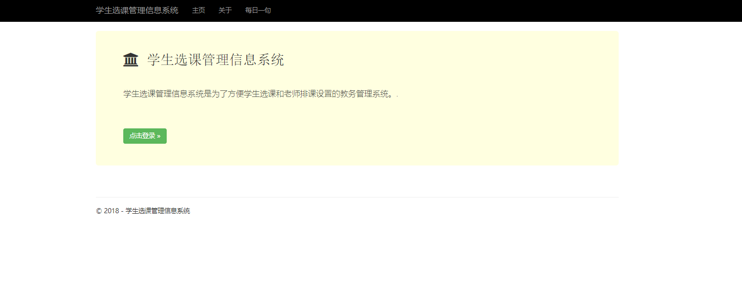

Slide 16
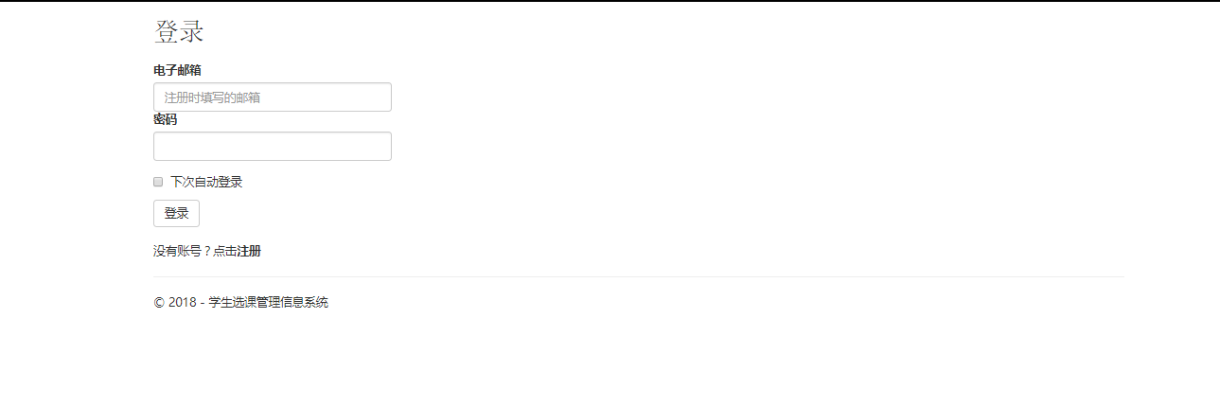

Slide 17
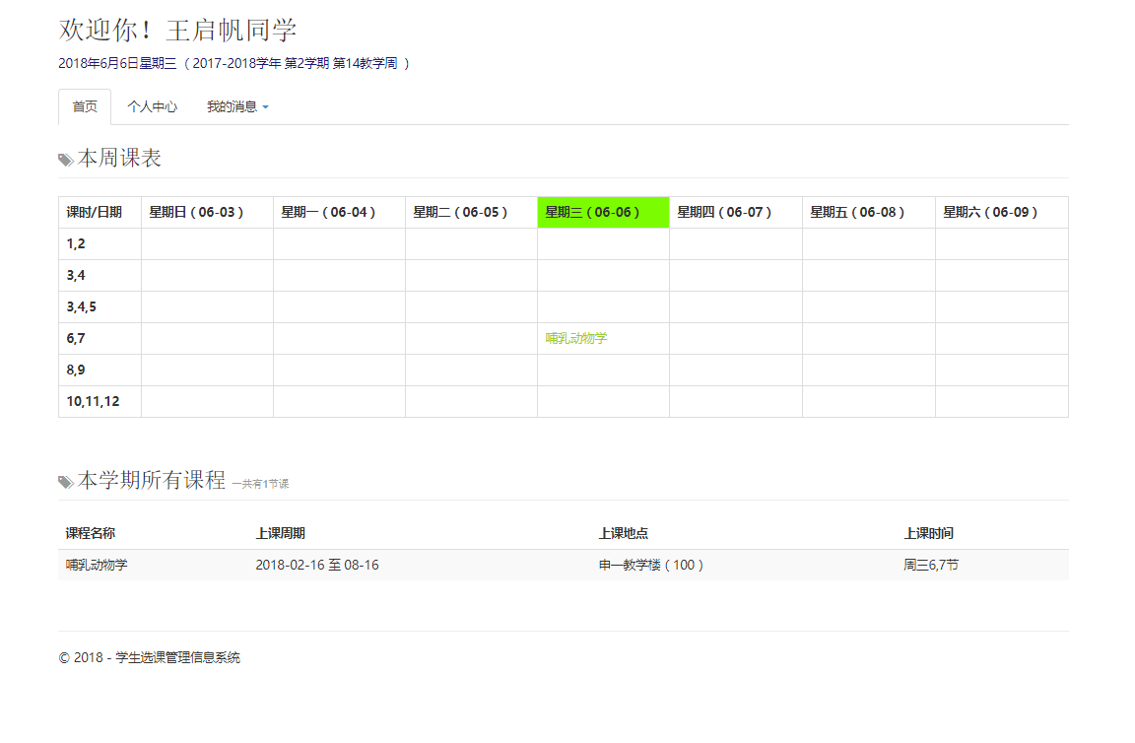

Slide 18
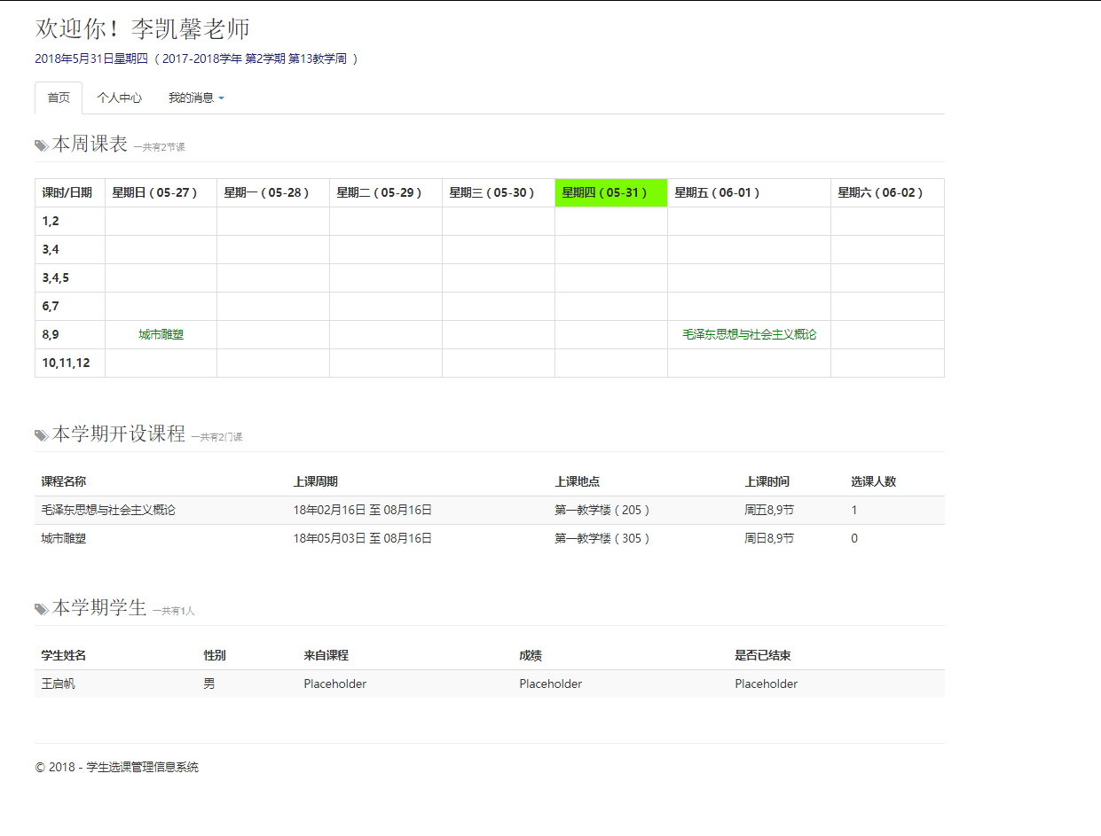

Slide 19
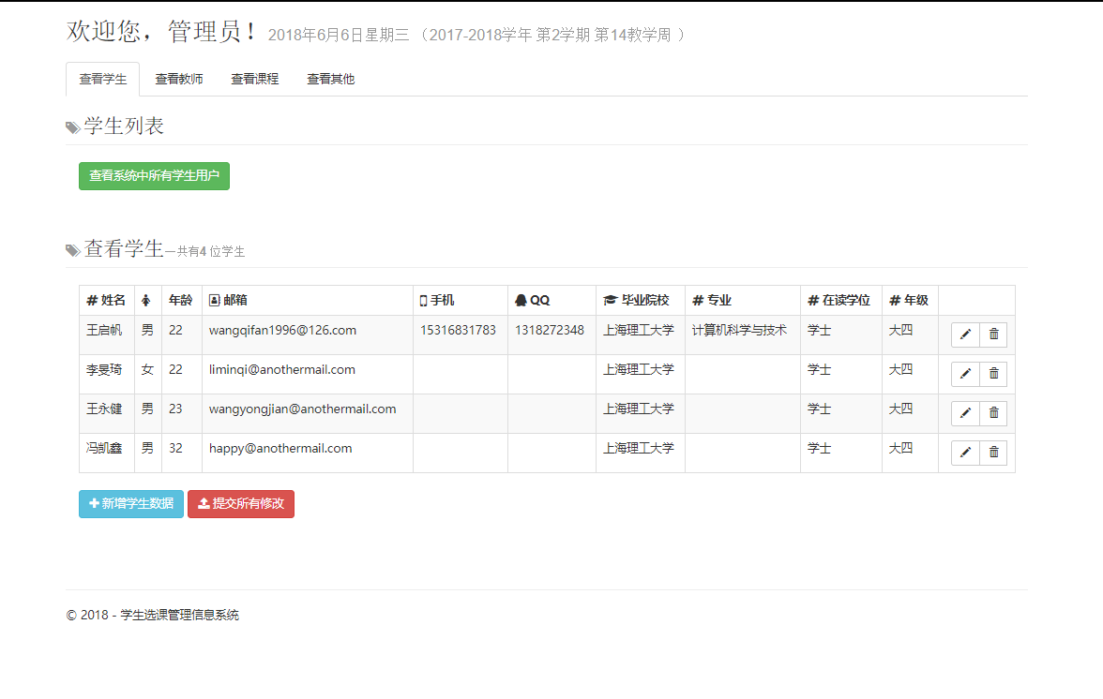

Slide 20
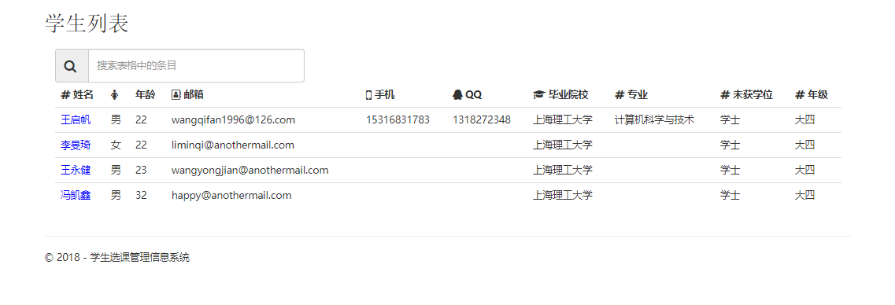

Slide 21
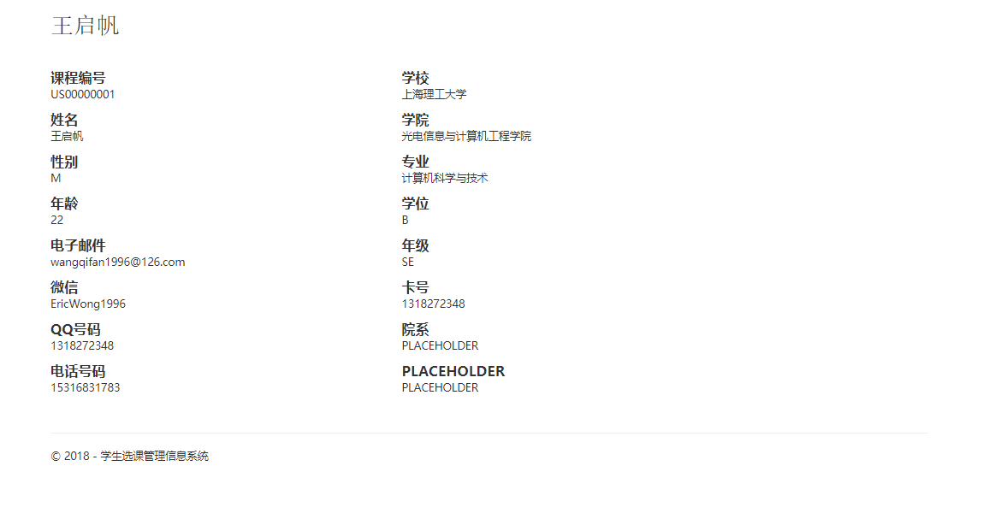

Slide 22
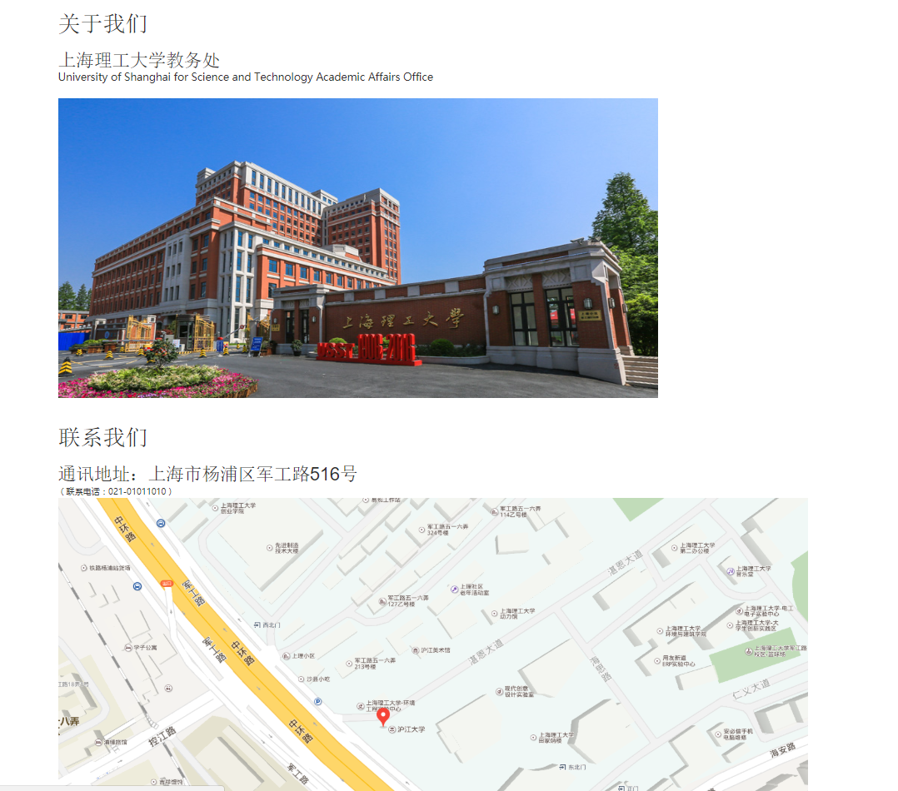

Slide 23
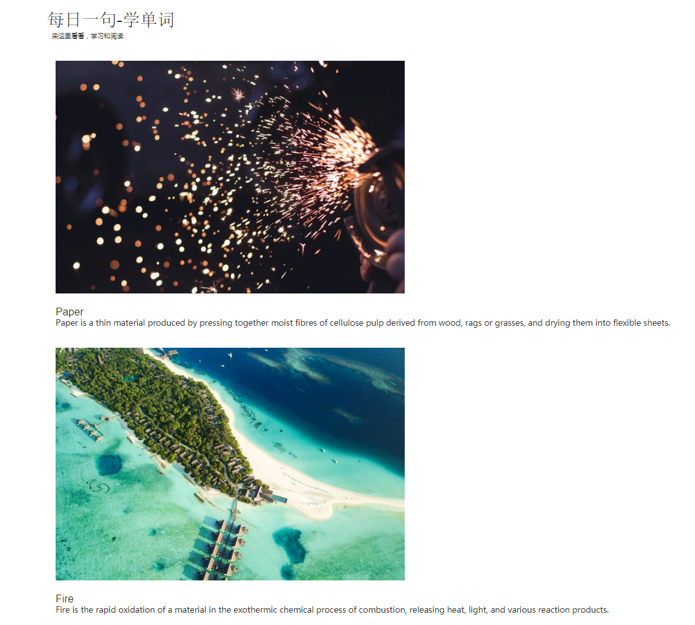

Slide 24
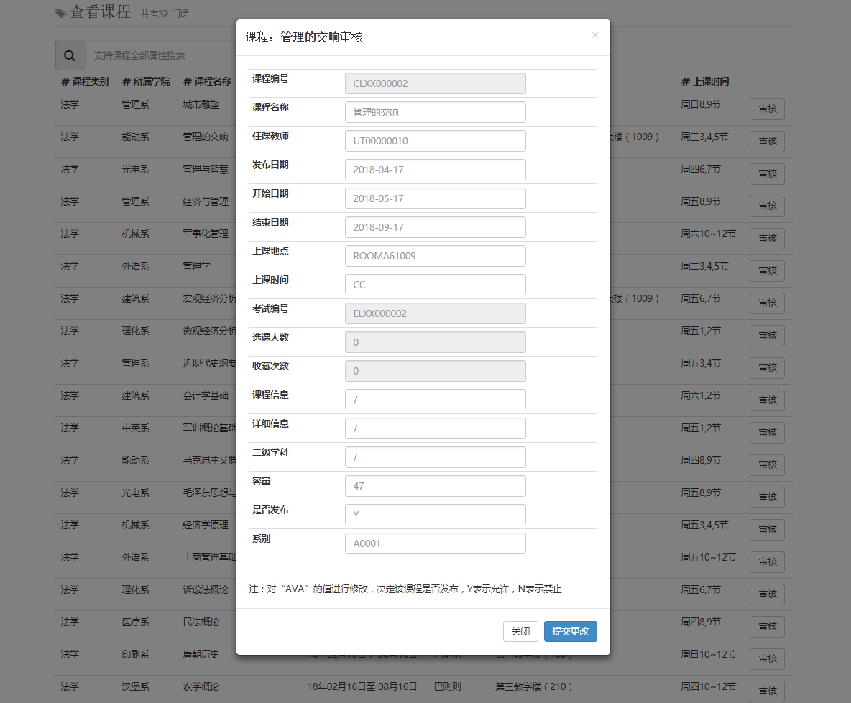

Slide 25

Qs&As

Slide 26

谢谢
总结：这次毕业设计，我感受到了许多事的变迁。再见，老师们。

